Slide 1
data science
podstawowe narzędzia, problemy, zastosowania
www.metal.agh.edu.pl/~regulski
Krzysztof Regulski, WIMiIP, KISiM,
regulski@agh.edu.pl
B5, pok. 408

Slide 2
data mining
machine learning
data science

Slide 3
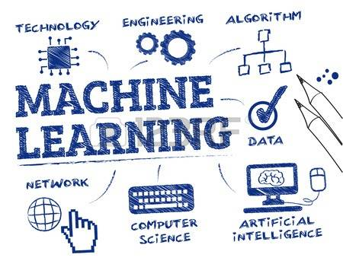
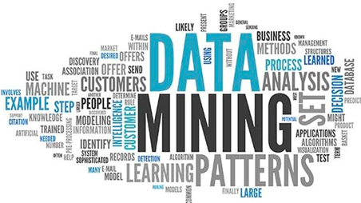
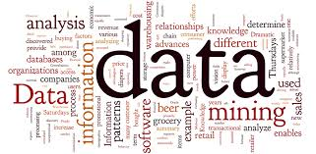
Machine Learning / Data mining / Data science
Uczenie maszynowe jest konsekwencją rozwoju idei sztucznej inteligencji i jej praktycznego wdrażania.
Algorytmy pozwalają na zautomatyzowanie procesu pozyskiwania i analizy danych do ulepszania i rozwoju własnego systemu.

Slide 4
Machine Learning
Data Mining – pozyskiwanie wiedzy przez człowieka
Machine Learning – odbiorcą jest maszyna, celem – usprawnienie działania.
Metody (przykładowe):
Indukcja drzew decyzyjnych
Uczenie Bayesowskie (Bayesian Learning)
Uczenie z przykładów (Instance-based Learning) (np. kNN)
Sieci neuronowe
Clustering
Support vector machines (SVM)
Analiza asocjacji (Association rule learning)
Algorytmy genetyczne
Wnioskowanie epizodyczne (CBR)
Uczenie przez wzmacnianie (Reinforcement Learning)

Slide 5
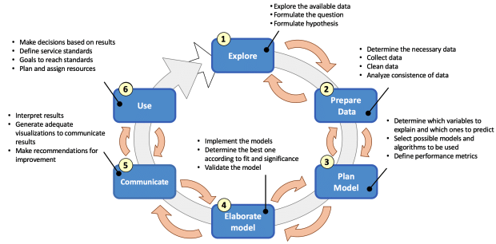
Knowledge Discovery from Data(KDD)
data wrangling
feature engineering

Slide 6
What is Data Science?
Did you know:
• Data science is used in nearly every discipline, including business, healthcare, law, engineering, and more.
• There is currently a huge demand for qualified data scientists.
• "Data Scientist" was ranked the best job in America in 2016.
• The average salary for data science positions is over $100,000.
Data Science is the interdisciplinary process of importing, cleaning, manipulating, modeling, and visualizing data.
https://support.datacamp.com/ … webinars & stuff

Slide 7
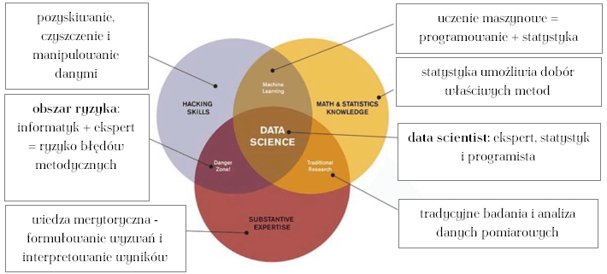
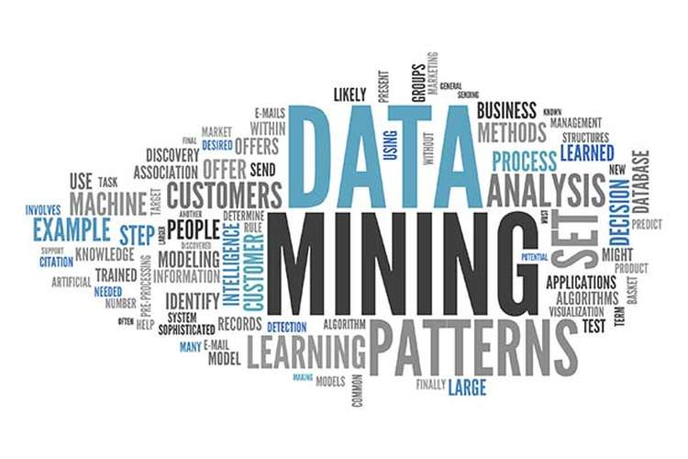

Slide 8
data science…
“…interdyscyplinarny obszar mający na celu zamienić dane w wartość.
Dane mogą posiadać strukturę lub nie, mogą być BIG lub SMALL, dynamiczne lub statyczne. Wartość może być dostarczona przez predykcję, wspomaganie decyzji, uczenie maszynowe, wizualizację. Data science obejmuje ekstrakcję, przetwarzanie, eksplorację, transformację, przechowywanie i reużytkowanie, obliczenia, „mining and learning”, prezentację i zastosowanie wyników z uwzględnieniem etycznych, społecznych, prawnych i biznesowych aspektów”

Slide 9
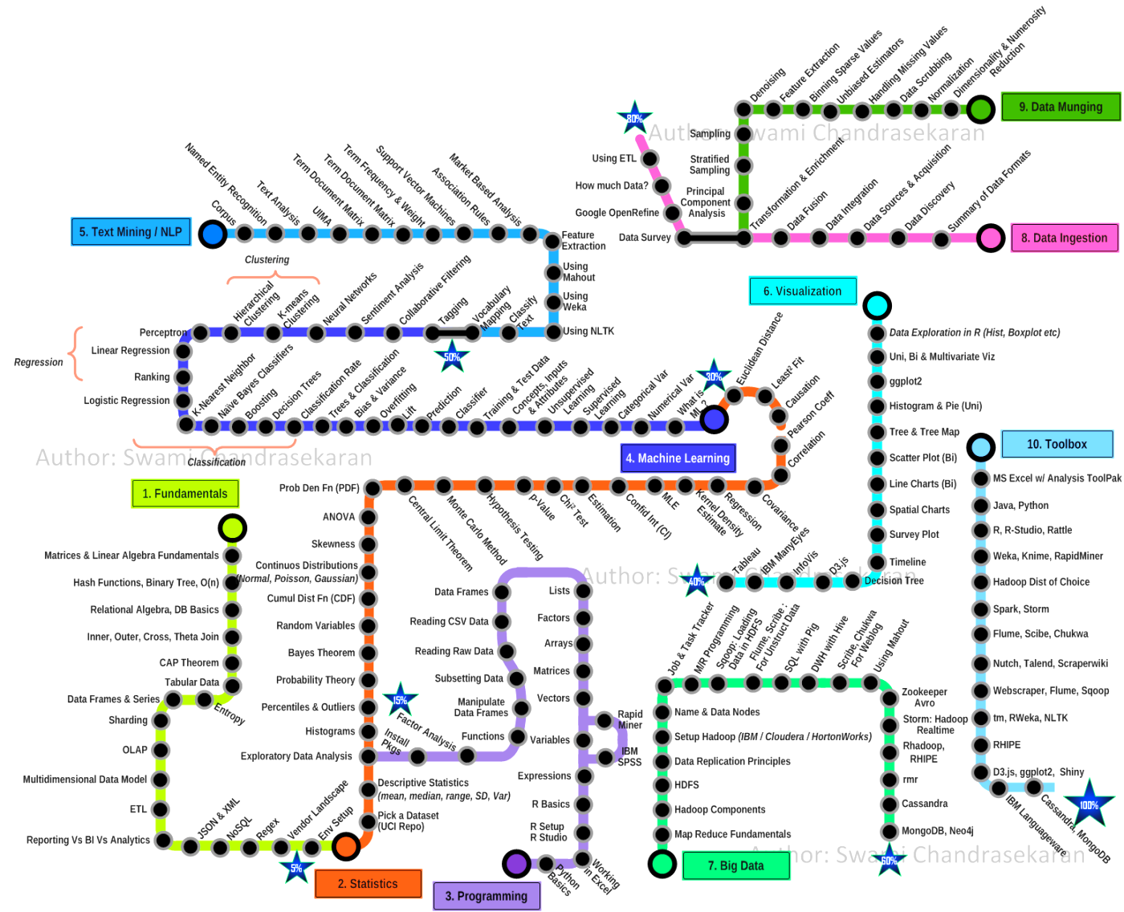
„data scientist” – mistrz danych?

Slide 10
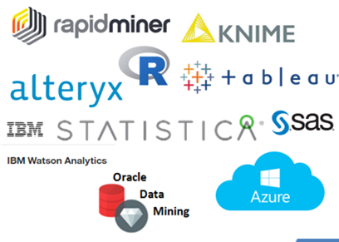
Przykładowe algorytmy z zakresu Data Mining
wizualizacja, wykresy
metody predykcji, regresji
metody statystyczne, modele szeregów czasowych ARIMA, analiza ANOVA
analiza skupień, clustering
modele drzew decyzyjnych
(klasyfikacyjne/regresyjne, CART)
sieci neuronowe
metody klasyfikacji:
najbliższych sąsiadów, naiwny klasyfikator Bayesa
algorytmy indukcji reguł
analiza asocjacji
analiza składowych głównych PCA
metoda wektorów nośnych SVM
komponenty wariacyjne (VEPAC)
metody uczenia maszynowego
metody ewolucyjne
logika rozmyta
zbiory przybliżone
…
indukcja drzew (CART, CHAID)
Grupowanie (k-Średnich; EM)
SVM, ANN
RoughSets
NeuroFuzzy (ANFIS)
MARSplines, ANOVA, VEPAC
data mining

Slide 11
R vs. Python
R – najbogatsze środowisko do analizy danych.
open source
język programowania z szeroką i aktywną społecznością
sukcesywnie rozwijany, wciąż nowe narzędzia
― podobnie jak Python!
Python jest językiem ‘general-purpose’; o prostej składni.
R ― tworzony przez statystyków, wymaga znajomości statystyki, z drugiej strony, zwykły programista zostanie w tyle na rynku pracy…
w pracy analityka R to bardziej specjalistyczne narzędzie.

Slide 12
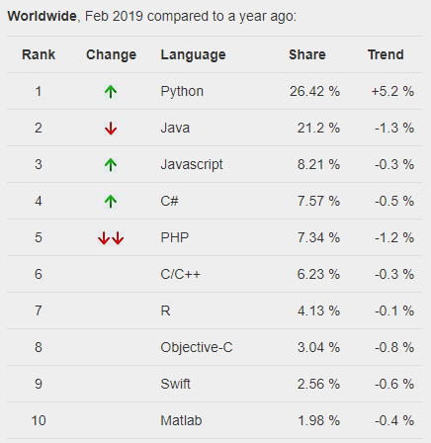
R vs. Python
za stosowaniem R przemawia wizualizacja i tworzenie eleganckich raportów
Python jest bezkonkurencyjny jeśli chodzi o tworzenie narzędzi machine learning ― zapewnia łatwy dostęp i możliwość powtarzalnych analiz
< Python (1 miejsce)
… (java, javascript, C#, PHP …)
<R (7 miejsce)
popularność języków

Slide 13
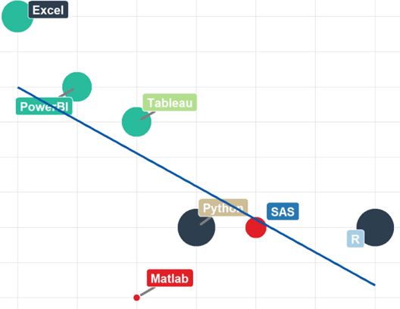
łatwość uczenia
możliwości analityczne

Slide 14
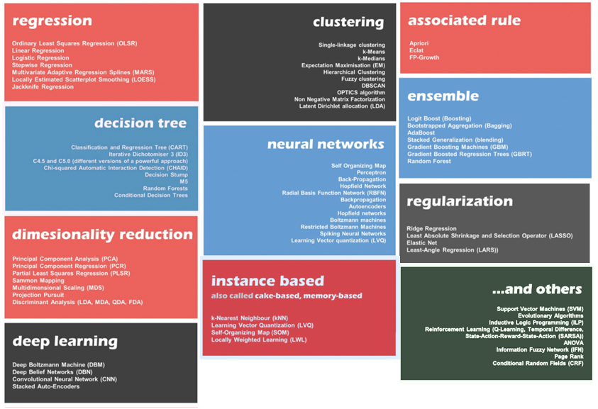

Slide 15
Ogólny schemat doboru algorytmów…

Slide 16
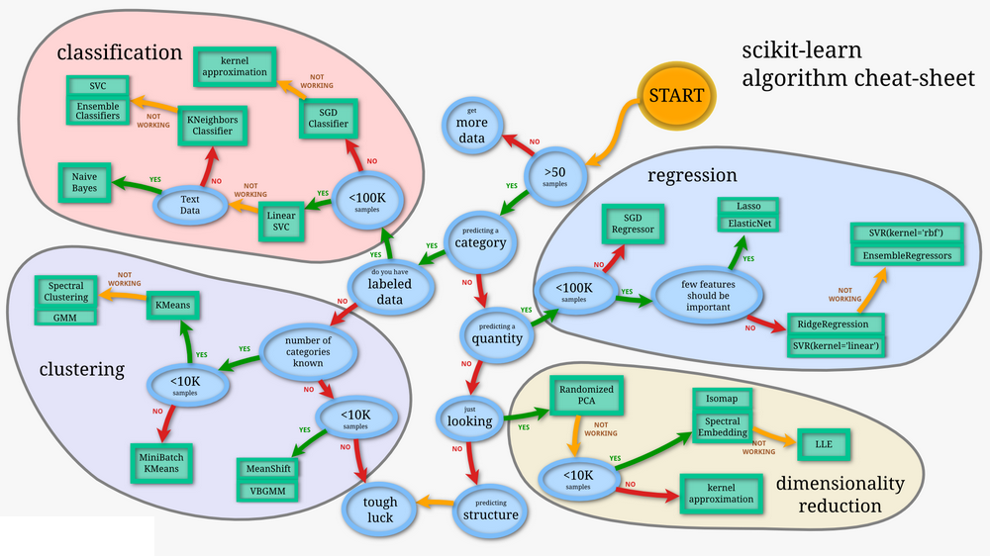
python scikit

Slide 17
multiclassifiers, hybrid models
modele złożone, wieloetapowe
multiple classifiers multistrategy learning combined approach

Slide 18
Dyskretyzacja poprzez grupowanie

Slide 19
Data Cleaning
Imputation:
– Deletion: excludes instances if any value is missing
– Hot deck: missing items are replaced by using values from the same dataset
– Imputation based on missing attribute (e.g, mean, median, mode, trimmed mean)
– Imputation based on non-missing attributes: regression or classification
Outlier detection: Clustering or Distance (e.g, Local Outlier Factor - LOF)
Dimensionality reduction:
– Filter: selects features based on discriminating criteria(e.g. correlation coefficients)
– Wrapper: based on the regression models (e.g. error measures) are maintained or discarded features in each iteration
– Embedded: the features are selected when the regression model is trained.
– Projection: looks for a projection of the original space to space with orthogonal dimensions (PCA)

Slide 20
Multiple classifiers

Slide 21
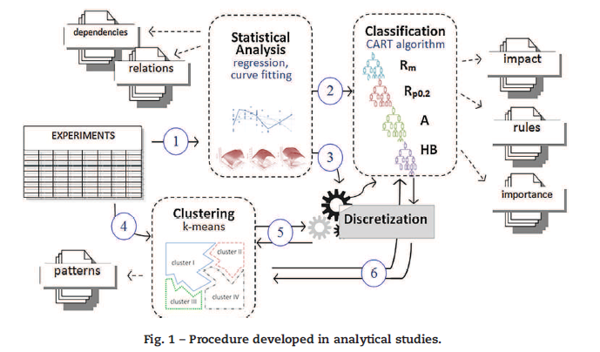
modele złożone, wieloetapowe

Slide 22
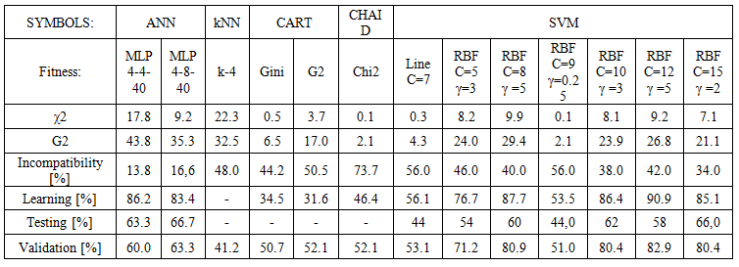
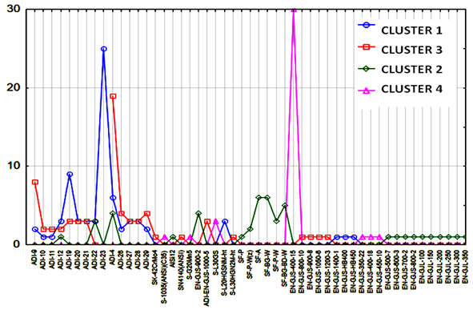
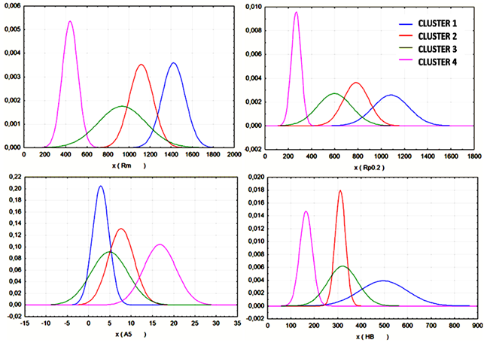
Supporting classification analysis: Clustering

Slide 23
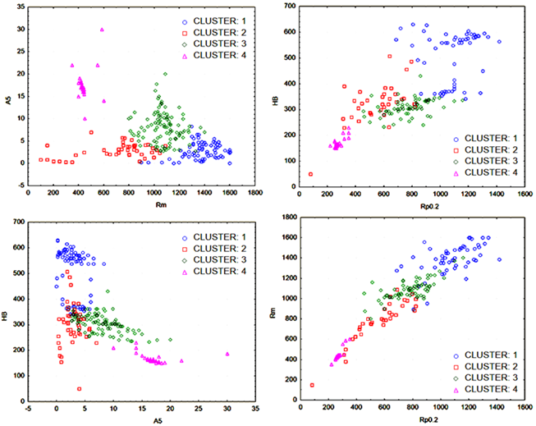
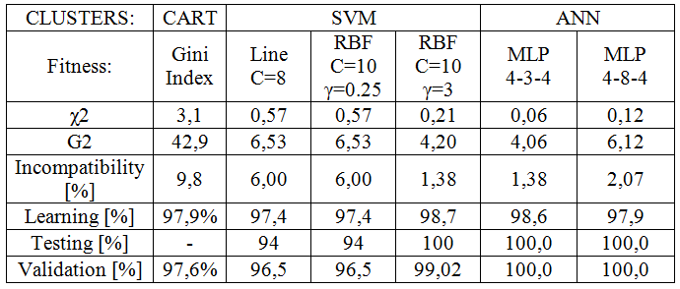
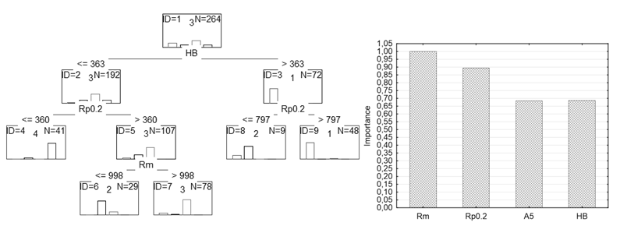

Slide 24
some practical advices prof. Jerzy Stefanowski
If the classifier is unstable (i.e, decision trees) then apply bagging
If the classifier is stable and simple (e.g. Naïve Bayes) then apply boosting
If the classifier is stable and very complex (e.g. Neural Network) then apply randomization injection
If you have many classes and a binary classifier then try errorcorrecting codes.
If it does not work then use a complex binary classifier!

Slide 25
Bagging (Bootstrap Aggregation)
celem jest zmniejszenie wariancji drzew
budowane jest kilka modeli na różnych podzbiorach (losowanie bootstrapowe)
niezależne drzewa dokonują predykcji, a wynik jest uśredniany
przykład: Random Forest (losowy las)
w przypadku losowego lasu losowane są nie tylko przypadki, ale również zmienne

Slide 26
Boosting (drzewa wzmacniane)
również tworzy zbiór modeli
podejście sekwencyjne: tworzone są proste drzewa, każde kolejne ma na celu zmniejszać błąd poprzednich
w każdym kroku rosną wagi przypadków, które zostały błędnie sklasyfikowane
w ten sposób najtrudniejsze przypadki uzyskują największe znaczenie, a kolejne drzewa zwiększają precyzję
przykłady wzmacnianych drzew: Gradient Boost, XGBoost, AdaBoost, etc.

Slide 27
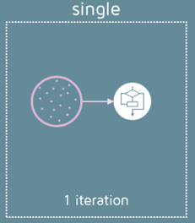
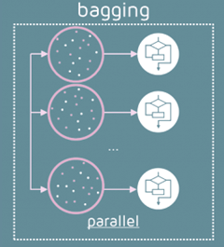
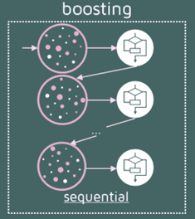
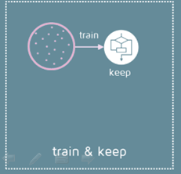
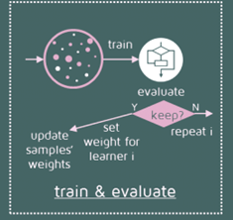
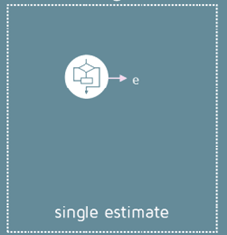
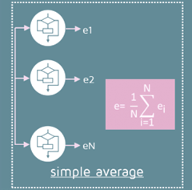
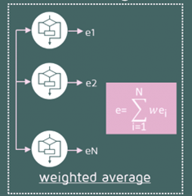
reduces over-fitting
reduces bias
training stage
classification stage

Slide 28
Ocena błędu modelu

Slide 29
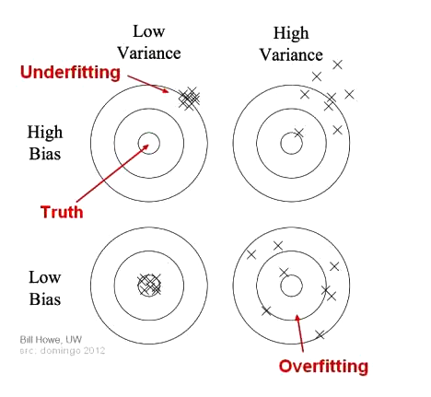
bias-variance
towardsdatascience.com

Slide 30
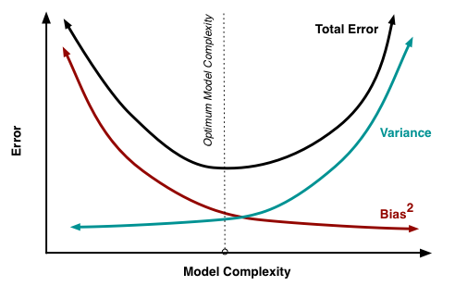
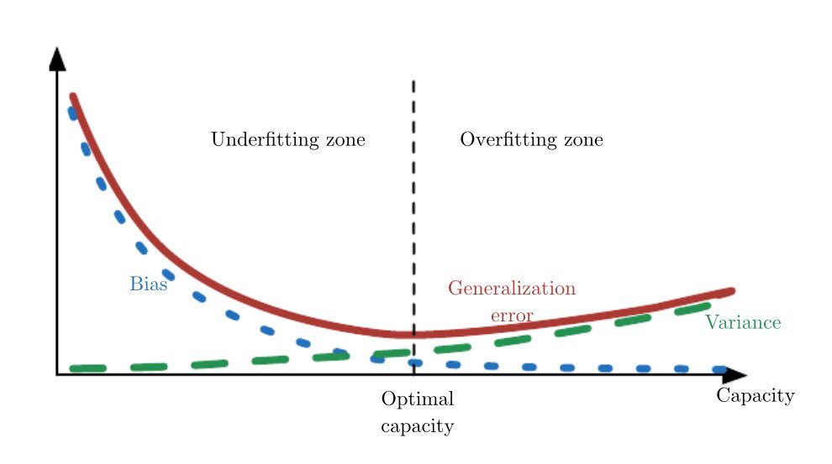

Slide 31
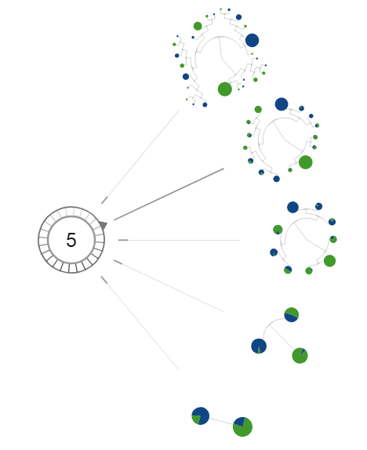
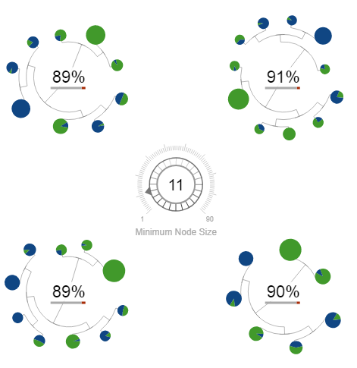
http://www.r2d3.us

Slide 32
r2d3.us

Slide 33
r2d3.us

Slide 34
r2d3.us

Slide 35
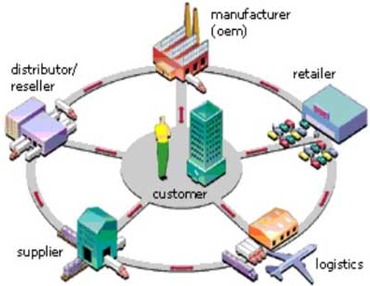
21 data science systems used by Amazon to operate its business
datasciencecentral.com

Slide 36
Logistyka (optymalizacja łańcuchów dostaw i gospodarka magazynowa):
zarządzanie nieruchmościami - lokacja magazynów (optymalizacja tras dostawca-odbiorca), liczba magazynów, pojemność, ceny
logistyka transportów: trasy, zakupy paliwa, harmonogram dostaw, grupowanie produktów
minimalizacja czasu postoju w korkach (przewidywanie korków): prędkość, zużycie paliwa etc. (czy lepiej utknąć na 20min., pojechać objazdem, czy wyjechać później?)
zarządzanie zapasami
przewidywanie sprzedaży

Slide 37
Marketing:
- Fake reviews detection
- tworzenie taksonomii produktów (zarządzanie hierarchią kategorii)
- smart search engine technology
- Recommendation engine
- Multivariate testing
- grupowanie klientów, analiza rezygnacji
- HR analytics
- Ad Relevancy Algorithm

Slide 38
Finanse / IT
Finanse:
- optymalizacja zysków i cen (analiza wrażliwości, grupowanie produktów)
- wykrywanie oszustw przy użyciu kart kredytowych
- wykrywanie oszustw na Amazon Web Services
- Tax engineering
Software/hardware system analytics:
- przewidywanie, minimalizacja awarii serwerów
- optymalizacja bilansu obciążenia i wykorzystania przepustowości
- plany zakupów i wymiany serwerów
- powiadomienia email (systemy: prorytetyzacja, dobór odbiorców, kampanie: terminarz, optymalizacja)

Slide 39
Amazon.com
wiele z tych zadań rozwiązywanych jest z zastosowaniem metod badań operacyjnych (simplex, optymalizacji dyskretnej, problem komiwojażera, plecakowy etc)
do niektórych wykorzystywane są metody symulacyjne (MonteCarlo)
analiza szeregów czasowych i procesów stochastycznych (Łańcuchy Markova)
pozostałe wykorzystują metody data mining oraz inne narzędzia data science

